Slide 1
Function

Slide 2
#include <stdio.h>
#include <string.h>
#define NAME "NTHU CS"
#define ADDRESS "101, Sec. 2, Kuang Fu Rd."
#define PLACE "Hsinchu, 300 Taiwan"
#define WIDTH 40
#define SPACE ' '
void show_n_char(char ch, int num);
int main(void)
{
int spaces;
show_n_char('*', WIDTH);
putchar('\n');
show_n_char(SPACE, 17);
printf("%s\n", NAME);
spaces = (WIDTH - strlen(ADDRESS)) /2;
show_n_char(SPACE, spaces);
printf("%s\n", ADDRESS);
show_n_char(SPACE, (WIDTH - strlen(PLACE)) / 2);
printf("%s\n", PLACE);
show_n_char('*', WIDTH);
putchar('\n');
return 0;
}
void show_n_char(char ch, int num)
{
int count;
for (count = 1; count <= num; count++)
putchar(ch);
}
輸出：
****************************************
NTHU CS
101, Sec. 2, Kuang Fu Rd.
Hsinchu, 300 Taiwan
****************************************
範例3-1

Slide 3
void show_n_char(char ch, int num);
int main(void)
{...}
void show_n_char(char ch, int num)
{
int count;
for (count = 1; count <= num; count++)
putchar(ch);
}
我們用自訂的 show_n_char()來輸出一長條以相同字元組成的字串,我們希望 show_n_char()要傳入兩個參數,分別用來指定輸出的字元以及長度
它做的事情很簡單,只要一個 for 迴圈就可以辦到
宣告 (prototype) 的地方要寫
void show_n_char(char ch, int num);
表示第一個參數的型別是 char,第二個參數的型別是 int。傳回值的型別則還是寫 void,表示不需要回傳任何值

Slide 4
void show_n_char(char ch, int num);
int main(void)
{...}
void show_n_char(char ch, int num)
{
int count;
for (count = 1; count <= num; count++)
putchar(ch);
}
其實在宣告的時候,變數名稱並不重要,重要的是型別要寫對
所以 function 宣告也可以寫成
void show_n_char(char , int );
因為宣告的時候,還不需要真正產生變數。要等到定義的時候,才需要產生變數,那時候就一定要寫變數名稱。

Slide 5
show_n_char('*', WIDTH);
show_n_char(SPACE, 17);
spaces = (WIDTH - strlen(ADDRESS)) /2;
show_n_char(SPACE, spaces);
show_n_char(SPACE, (WIDTH - strlen(PLACE)) / 2);
show_n_char('*', WIDTH);
使用 show_n_char()只要把我們想要顯示的字元和數量當參數傳進去,show_n_char()就可以依照它們來顯示
這些不同的寫法,最後做的動作其實都一樣,因為最後其實傳的是 int 值。 像 show_n_char(SPACE, (WIDTH - strlen(PLACE)) / 2); 其實會先把 (WIDTH - strlen(PLACE)) / 2 算出來 得到10,然後把10這個值當參數傳給show_n_char()
show_n_char()並不需要知道外面究竟做了什麼事,只要知道傳進來的第二個參數的值是 10就夠了。若以 show_n_char(SPACE, spaces); 這個例子來說,傳進去的也是當時變數 spaces 的值 (值為 7 )。

Slide 6
主體
double power(double n, int p)
{
double pow = 1;
int i;
for (i = 1; i <= p; i++) {
pow *= n;
}
return pow;
}
#include <stdio.h>
double power(double n, int p);
int main(void)
{
double x, xpow;
int exp;
printf("Enter a number and the positive integer power\n");
printf(" to which the number will be raised. Enter q to quit.\n");
while (scanf("%lf%d", &x, &exp) == 2) {
xpow = power(x, exp);
printf("%.3f to the power %d is %.5f\n", x, exp, xpow);
printf("Enter next pair of numbers or q to quit.\n"); }
printf("\nBye!\n");
return 0;
}
宣告
範例3-2
自定的 function取名為 power()，用來計算某個數的整數次方，由宣告可以看出 power() 要傳入兩個參數，分別是型別為 double 的底數 n 以及型別為 int 的指數 p。
function 主體 (definition) 的部份則在右上角，用了迴圈來計算次方。
這樣的模組化程式設計方式是我們學習 C 語言要多加練習的重點之一。

Slide 7
黑盒子
把 function 想成一個黑盒子,使用 function 的時候可以不管它裡面到底怎麼做的,只要確定它可以辦 到我們想要做的事情,然後知道要傳什麼樣的參數就夠了
由於這種黑盒子的特性,我們不必擔心定義在 function 裡面的變數是否會和外部的變數衝突
假設 main() 裡面有個變數叫做 x,然後某個 function f() 裡也有個變數 x, 則更改f() 裡的x並不會改變main()裡的x。
再重複強調一次,當參數傳入 function 時,只有值會被複製傳入,所以在 function 裡對參數做修改,同樣也是不會影響外部的變數值

Slide 8
#include <stdio.h>
void f(int x);
int main(void)
{
int x = 1;
printf("main: %d\n", x);
f(x);
printf("main: %d\n", x);
return 0;
}
void f(int x)
{
x++;
printf("f: %d\n", x);
}
輸出：
main: 1
f: 2
main: 1
範例3-3
一開始在main()裡面x的值被設為 1
然後把x當參數傳入f(),在 functionf()裡 的 local variable 也叫做 x ,這個 x 因為接收傳入的參數,所以 值也是 1
在 f() 裡做了 x++; 所以 x 的值變成 2,然後 f() 結束回到 main(),這時 main() 裡的 x 和呼叫 f() 前沒有兩樣,所以值還是 1

Slide 9
Function 程式執行行為

Slide 10
#include <stdio.h>
void fun_1(void);
void fun_2(int);
int main(void)
{
  fun_1();
  printf("goodbye goodbye\n");
  return 0;
}
void fun_1(void)
{
  int imidate=1;
  fun_2(imidate);
  printf("goodbye fun_1\n");
}
void fun_2(int a)
{
int b = a;
}
Memory

Slide 11
#include <stdio.h>
void fun_1(void);
void fun_2(int);
int main()
{
  fun_1();
  printf("goodbye goodbye\n");
  return 0;
}
void fun_1(void)
{
  int imidate=1;
  fun_2(imidate);
  printf("goodbye fun_1\n");
}
void fun_2(int a)
{
int b = a;
}
Frame for main()
➔
Memory

Slide 12
#include <stdio.h>
void fun_1(void);
void fun_2(int);
int main()
{
  fun_1();
  printf("goodbye goodbye\n");
  return 0;
}
void fun_1(void)
{
  int imidate=1;
  fun_2(imidate);
  printf("goodbye fun_1\n");
}
void fun_2(int a)
{
  int b = a;
}
Frame for main()
Frame for fun_1()
➔
Memory

Slide 13
#include <stdio.h>
void fun_1(void);
void fun_2(int);
int main()
{
  fun_1();
  printf("goodbye goodbye\n");
  return 0;
}
void fun_1(void)
{
  int imidate=1;
  fun_2(imidate);
  printf("goodbye fun_1\n");
}
void fun_2(int a)
{
int b = a;
}
Frame for main()
Frame for fun_1()
Frame for fun_2()
➔
Memory

Slide 14
#include <stdio.h>
void fun_1(void);
void fun_2(int);
int main()
{
fun_1();
printf("goodbye goodbye\n");
return 0;
}
void fun_1(void)
{
  int imidate=1;
  fun_2(imidate);
  printf("goodbye fun_1\n");
}
void fun_2(int a)
{
int b = a;
}
Frame for main()
Frame for fun_1()
➔
Memory

Slide 15
#include <stdio.h>
void fun_1(void);
void fun_2(int);
int main()
{
  fun_1();
  printf("goodbye goodbye\n");
  return 0;
}
void fun_1(void)
{
  int imidate=1;
  fun_2(imidate);
  printf("goodbye fun_1\n");
}
void fun_2(int a)
{
  int b = a;
}
Frame for main()
➔
Memory

Slide 16
Function 回傳值

Slide 17
#include <stdio.h>
int imin(int, int);
int main(void)
{
int evil1, evil2;
printf("Enter a pair of integers (0 0 to quit): ");
while(scanf("%d %d", &evil1, &evil2) &&
!(evil1 == 0 && evil2 == 0)) {
  printf("The lesser of %d and %d is %d.\n",
  evil1, evil2, imin(evil1, evil2));
  printf("Enter a pair of integers (0 0 to quit): ");
  }
printf("Bye.\n");
return 0;
}
int imin(int n, int m)
{
int min;
if (n < m) { min = n; }
else { min = m; }
return min;
}
輸出：
Enter a pair of integers (0 0 to quit): 300 200
The lesser of 300 and 200 is 200.
Enter a pair of integers (0 0 to quit): -8 9
The lesser of -8 and 9 is -8.
Enter a pair of integers (0 0 to quit): 0 0
Bye.
範例3-4

Slide 18
輸入兩個整數之後就會用 imin() 來判斷出兩者中較小的數
imin() 的 prototype 宣告成 int imin(int, int);
代表會傳入兩個 int 參數,然後要回傳一個 int。
我們希望回傳值等於傳入參數值中較小的那ㄧ個值,這只要用 if else 就可以辦到。 在 imin() 的 definition 的最後,必須用 return 把結果傳回去,在這個範例的寫法就是 return min; 表示要把變數 min 的當時的值傳回去
在 main() 裡面呼叫 imin(evil1, evil2) 這個 expression 的值會等於 imin() 做完之 後 return 傳回來的值。譬如 imin(5, 3) 的值就等於 3
int imin(int n, int m)
{
int min;
if (n < m) { min = n; }
else { min = m; }
return min;
}

Slide 19
轉型
int what_if(int n)
{
double z = 100.0/ (double) n;
return z; /* what happens? */
}
範例3-5
由於 what_if() 宣告的回傳值型別是 int
雖然 z 是 double,但是在 return 的時候會被強制轉成 int

Slide 20
return
return有一個效果是讓目前的 function 結束,直接跳回到原來呼叫者的程式碼片段。所以其實return不一定要在程式的最後面
程式最後一行的 printf() 永遠不會被執行。
如果 function 的不需要回傳值 (也就是宣告成 void),那麼也可以用return; 讓 function 在中途跳回去,寫法就是 return 直接加分號 ; 不傳回任何值 (因為是 void),只讓 function就此結束執行。
int imin(int n, int m)
{
if (n < m)
return n;
else
return m;
printf("You can't see me.\n");
}
範例3-6
void show_postive(int x)
{
if (x < 0)
return;
else
printf("%d\n", x);
}
範例3-7

Slide 21
Main

Slide 22
#include <stdio.h>
int main(void) /* display an integer on screen */
{
int num;
num = 40;
printf("The number is %d.\n", num);
return 0;
}
範例3-8
C 程式可以看成是許多 functions 的集合
每個 function 會負責某項工作,依照輸入的參數對資料作處理, 然後將結果傳回
其中最重要的而且一定要包含的 function 就是 main(),它是你的程式的進入點
當你的程式開始執行時,首先就會執行main(),然後在main()裡面再去呼叫其他 functions
在 main() 前面的 int 表示 main() 結束後回傳值 (return value) 的型別是 int,也就是整數 (integer)
在括號中的 void 表示這個程式的main()在呼叫時不需要傳入任何參數

Slide 23
#include <stdio.h>
int main(void) /* display an integer on screen */
{
int num;
num = 40;
printf("The number is %d.\n", num);
return 0;
}
main的回傳值通常做為判別程式是否正常執行的error code
  慣例上，0代表正常，非0的數字代表錯誤或某個狀態

Slide 24
main的參數有兩種
  void
  int argc, char * argv[]
    argc: 紀錄參數的數量
    argv: 儲存了每個參數的字串
  #include <stdio.h>
  int main(int argc, char* argv[])
  {
  int i;
  printf("number of arguments = %d\n", argc);
  for(i = 0; i < argc; i++) {
  printf("argv[i] = %s\n", argv[i]);
  }
  return 0;
  }
在console中執行:
> ./3-8.exe first second abc
輸出:
number of arguments = 4
argv[0] = ./3-8.exe
argv[1] = first
argv[2] = second
argv[3] = abc
範例3-9

Slide 25
exit
在stdlib.h中有個函式exit，效果是直接離開程式
  void exit (int status);
  status跟main function的return value同義
  預設有define EXIT_SUCCESS, EXIT_FAILURE兩個常數
  可以在function中呼叫exit，直接結束程式
  #include <stdio.h>
  #include <stdlib.h>
void one_or_exit(int x)
{
if (x == 1)
return;
else
exit(EXIT_FAILURE);
}
  int main(void)
  {
  int i;
  one_or_exit(0);
  return 0;
  }

Slide 26
Scope

Slide 27
Local & Global
依照變數的有效或可見範圍,我們可以把它們劃分成 local variables 和 global variables
local：定義在 function 裡面 的變數只有那個 function 可以看得到
global：定義在整個程式最前面,在所有 functions 外面的變數,則是全部的 functions 都看得到
在命名方面,同一個 scope 裡同一個名字當然不能用兩次譬如
int a;
double a;
但是在 function 裡的 local variable 可以和 global variable 同名,這種情況global variable 在那個 function 裡面會被當作不存在。

Slide 28
#include <stdio.h>
int aa = 100;
void f(void)
{
int aa = 3;
printf("f: %d\n", aa++);
}
int main(void)
{
printf("main: %d\n", aa++);
f();
printf("main: %d\n", aa++);
f();
return 0;
}
輸出：
main: 100
f: 3
main: 101
f: 3
範例3-10
上面的例子顯示了變數存在於記憶體的時間長短。
local variables 只有當 function 被呼叫的時候才會自動出現在記憶體 (stack) 中,而當 function 結束後就不見。
global variables 則是在整個程式執行過程都會一直存在。

Slide 29
static
如何讓 Function 裡面的變數一直存在?
就是在變數的型別前面加上 static
你可以用 static 變數來記錄 function 被呼叫了幾次。
如果你想持續記錄某些資料,但是又不想像 global variables 一樣可以被全部的 functions 隨意修改,就可以用 static variables,只透過某個特定的 function 來修改。
#include <stdio.h>
int aa = 100;
int f(void)
{
static int aa = 3;
printf("f: %d\n", aa++);
return aa;
}
int main(void)
{
printf("main: %d\n", aa++);
f();
printf("main: %d\n", aa++);
f();
return 0 ;
}
輸出：
main: 100
f: 3
main: 101
f: 4
範例3-11

Slide 30
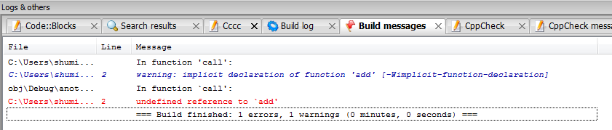
static (cont.)
static global variable & static function
  當在一個全域變數或是function的宣告前面加上static，就可以將它的有效範圍限制在這份程式碼內，也就是有多份程式碼一起編譯時，存在於其他檔案中的程式無法存取這個變數/function。
#include <stdio.h>
static int add(int a, int b)
{
return a + b;
}
int main(void)
{
printf(“1 + 1 = %d\n", add(1, 1));
call();
return 0 ;
}
static void call()
{
add(1, 1);
}
another.c
範例3-12
main.c
編譯失敗

Slide 31
extern
在一個變數宣告前加上extern，聲明此變數在其他位置(檔案)被定義。
  要注意的是，不可同時使用extern與指定其初始值，因為此變數是在其他位置定義的。
#include <stdio.h>
static int add(int a, int b)
{
return a + b;
}
int main(void)
{
extern int a;
printf("a = %d", a);
return 0 ;
}
int a = 100;
another.c
輸出:
a = 100
範例3-13
main.c

Slide 32
Appendix

Slide 33
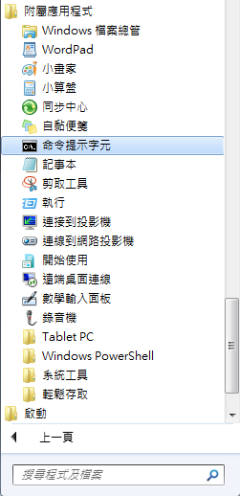
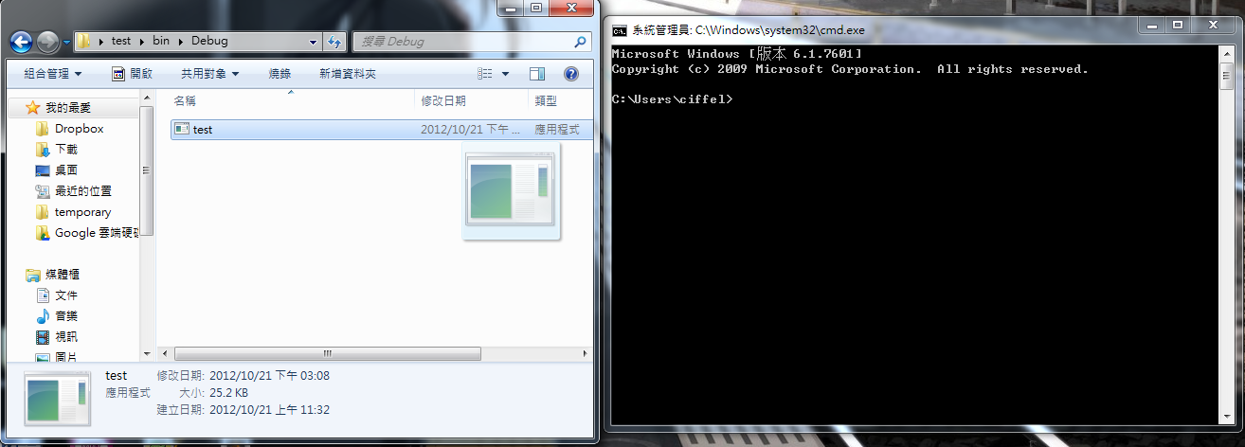
參數列輸入(argc, argv)
要使用參數列輸入，需要在命令提示字元下執行
  開始->所有程式->附屬應用程式->命令提示字元
  以拖拉方式將程式路徑填入命令提示字元
  在路徑後面即可寫入需要的參數

Slide 34
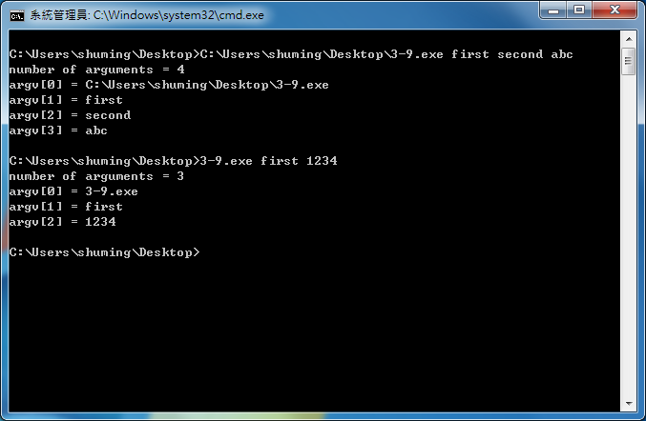
參數列輸入(argc, argv)
以範例3-9為例

